Slide 1

O texto instrutivo
Lingua galega

Slide 2
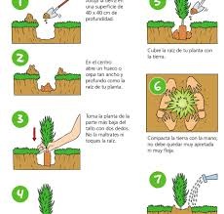
As instrucións
As instrucións están presentes na nosa vida cotiá: como o servizo de reparacións telefónico, a procura de información bancaria a través de internet ou o caixeiro automático, entre outros moitos casos.
Cando lle explicamos a alguén unha receita de cociña, cando indicamos o xeito de chegar a un determinado lugar, cando ensinamos a facer una manualidade..., estamos a producir textos de instrución.
Tamén son textos de instrución as indicacións para montar un aparello, para administrar un medicamento, etc.
Como ve, os textos de instrución teñen como obxectivo ensinarlle ao receptor a maneira de realizar un proceso, é dicir, axudar dirixindo, ensinando, ordenando ou aconsellando realizar determinadas accións para obter un resultado concreto.

Slide 3
CARACTERÍSTICAS XERAIS
Están estreitamente relacionados coa situación en que se producen e cos coñecementos compartidos polo emisor e o receptor.
Son textos moi variados e frecuentes na vida cotiá.
Combínanse adoito coa exposición (cando se explica o obxectivo do texto) e coa descrición (cando se describen os elementos que se van ensinar a manexar).

Slide 4
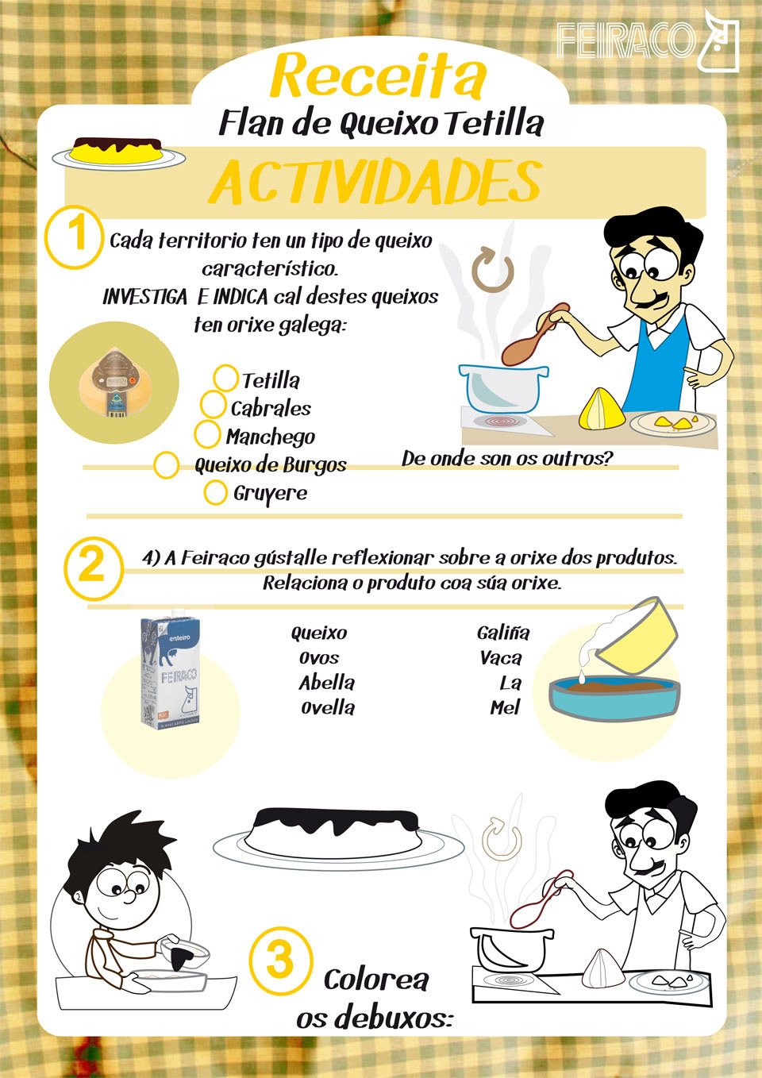
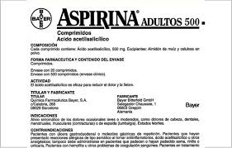
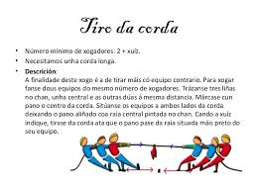
TIPOS
Tipos. Son textos instrutivos as regras dos xogos, as receitas de cociña, as instrucións para o manexo dos aparellos, leis e regulamentos, instrucións para facer exercicios ximnásticos, os titorias de apps informáticas,etc…

Slide 5
ESTRUTUTURA: 2 PARTES
  1- Obxectivo: a finalidade do texto. Pode reducirse a un título (receita de cociña) ou alongarse en forma de texto explicativo.
  2-Instrucións: seguindo unha orde lóxica (causa-efecto) ou cronolóxica, presentan os pasos que deben seguirse para alcanzar o obxectivo.
  Nalgúns textos, esta orde indícase mediante numeración. Exemplo:
1. Descolgue o auricular.
2. Insira as moedas na regaña.
3. Agarde ata escoitar o ton de marcar.
4. Marque o prefixo da provincia…
Esta orde pode establecerse no texto mediante o uso de marcadores temporais: en primeiro lugar, despois, a continuación, finalmente...
Exemplo: En primeiro lugar descolgue o auricular, a continuación insira as moedas na rañura...
As ideas distribúense en parágrafos.
As instrucións agrúpanse en alíneas nas que se trata un só tema ou subtema. Adoitan ir acompañados de elementos tipográficos como números, viñetas, símbolos…

Slide 6
Características lingüísticas dun texto instrutivo.
  Predominio da función apelativa ou conativa, xa que a súa finalidade é regular a conduta futura do receptor.
  Uso de formas verbais conativas: futuro apelativo (Tomaremos unha cápsula cada hora); imperativo (Colla unha tixola); infinitivo (Cocer as castañas) ou perífrases (Debe cocer as castañas…).
  O uso das formas impersoais(3P) suaviza as ordes (Cócense as castañas…).
  Uso da segunda persoa (máis coloquial), xa que o texto se dirixe a un receptor.
  Léxico denotativo e preciso :Abundancia de tecnicismos.
  Sintaxe simple: oracións ordenadas e non moi longas.
  Recursos tipográficos: títulos, subtítulos, sangrías, subliñados…
  Iconas, gráficos, ilustracións: a súa presenza facilita a comprensión do texto.

Slide 7
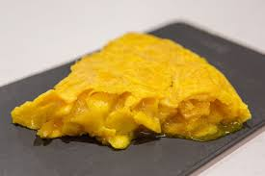
Tortilla de patacas ao estilo de Betanzos
As receitas teñen 2 partes: ingredientes e elaboración
INGREDIENTES:10 OVOS, 1 KG DE PATACAS,ACEITE DE OLIVA E SAL
ELABORACIÓN( neste caso a receita vai nun texto redactado, fixádevos nos nexos)
Elaboración
O característico desta tortilla, para algúns chamada «ao xeito galaico», é que resulta moi zumarenta, para o que se debe facer a tortilla do seguinte xeito: primeiro, mondar as patacas e cortalas en láminas moi finas, salgalas lixeiramente e fritilas en abundante aceite. Mentres, bátense os ovos ata conseguir que queden esponxosos e dáselles o punto de sal. Cando xa estean ben douradas as patacas, escórrense ben. A seguir, engádenselles aos ovos batidos. Déixase repousar a mestura durante un tempo e comézase a facer a tortilla na tixola axeitada, simplemente untada cun pouco aceite. Logo de medio minuto, dámoslle a volta e deixamos que calle polo outro lado. A continuación, retirámola do lume e xa podemos servila e gorentala.

Slide 8
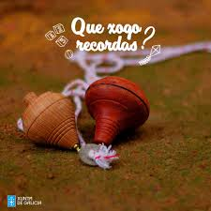
O xogo dos trompos ou peóns
( neste caso 2 partes :materiais e normas)
MATERIAIS:
– Trompo (obxecto de madeira con figura de pera rematado no extremo inferior nun ferrote moi aguzado que sobresae 1cm ou un pouquiño máis)
– Liña, baraza ou braza (cordel longo que se enrola arredor do trompo).
DESCRICIÓN DO XOGO: “O círculo”
Nun terreo chan, sen pedras, a poder ser de terra, píntase un círculo collendo como radio a lonxitude da baraza. O xogo consiste en facer bailar o trompo dentro do círculo e que, cando estea rematando, saia fóra. Mentres está dentro, os outros xogadores tiraranlle cos seus trompos para rachalo. Se un trompo non sae do círculo, apandará dentro ata que o saquen, golpeándoo os outros.

Slide 9
Actividades:
Realizaredes un vídeo- titorial cun texto instrutivo de como facer algo: un xogo, una receita de cociña ou repostería, confeccionar unha mascarilla, una acción que realizades cunha app, como debuxar manga…o que queirades.
Para iso primeiro buscade información, ordenade nun guión os pasos, redactádeo correctamente, memorizádeo e a gravar.

